Slide 1
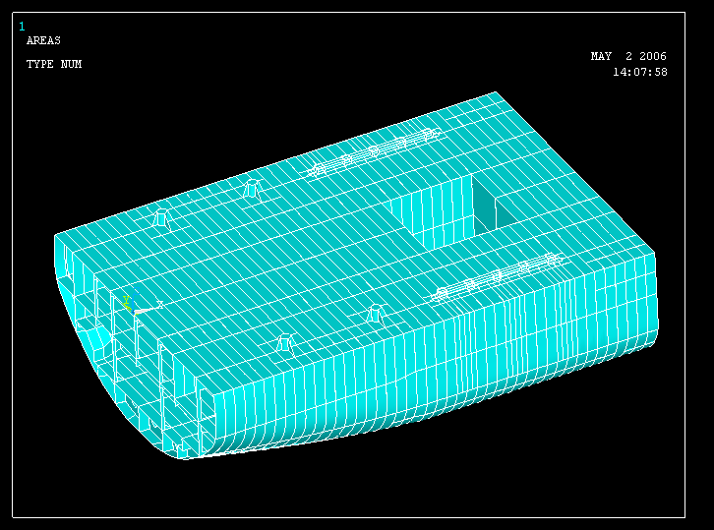
有限元基本概念简介
3.1、有限元的基本概念

Slide 2

基本假设
小变形；
材料线性;
满足以上两个假设的结构称为线性结构。

Slide 3
有限元方法的分类
依据求解问题的路径不同，有限元方法大致可分为：
位移法：以位移为基本未知量
力法：应力为基本未知量
混合法：部分以位移；部分以应力为基本未知量
有限元位移法的基本过程
①将连续的弹性体离散
将无限自由度问题简化为有限的自由度问题
②选择表示单元内的位移函数，并根据插值理论将单元内的位移用节点位移表征，显然如果求出节点位移就可以得到单元内部各点的位移进而求出单元内各点的应力及应变。

Slide 4
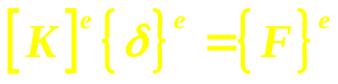




③利用李兹法建立基于节点位移函数下的结构势能
并利用泛函求极值的方法，即最小势能原理建立关于节点力与节点位移间的关系。
实际上就是建立单元刚度矩阵：
④利用节点力平衡的条件将所有的单元集合成总的刚度矩阵，形成代数方程组。
总刚度矩阵：
总节点位移列阵：
总节点载荷向量：

Slide 5
⑤根据边界条件进行约束处理
⑥求解代数方程组得到节点位移。
⑦将求得的节点位移带入前面选择的单元位移函数中，求得单元内各点的位移、应变及应力。

Slide 6
3.2常见的单元类型
①一维单元
单元的形状是一条直线，每个单元有两个节点
（在两端），或者内部设置节点的单元。
杆系结构：单一拉压杆件、两个方向的弯曲杆件、
弯曲及扭转杆件等；
柔索结构：考虑轴向拉伸具有较小抗弯及抗扭 刚
度的结构。

Slide 7
②二维单元
可用于：平面问题、薄板弯曲问题等
二维单元的形状及种类有：
三角形、矩形及任意四边形。
三节点
六节点
七节点
每种形状的单元节点数可以是各边交点形成的节点，
也可以在各边中或单元内部增加节点，以便提高计算的
精度。

Slide 8
矩形单元
任意四边形
六节点曲边三角形
等参元
八节点曲边四边形
等参元

Slide 9
③三维单元 一般用于空间实体问题
常见最常见的空间实体单元有：
四节点四面体单元、八节点六面体单元
同样为了提高精度，可以在每个棱边上或单元内增设节点，成为精度更高的单元。
四节点四面体单元
八节点长方体单元

Slide 10
曲面四面体单元
二十节点曲面六面体单元
三角形截面
四边形截面

Slide 11
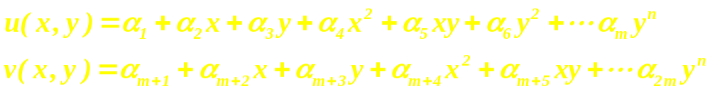
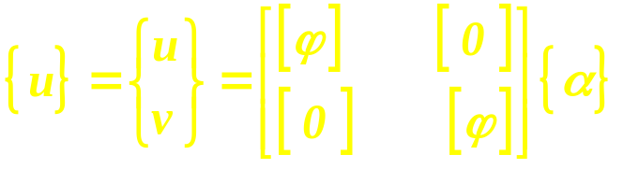

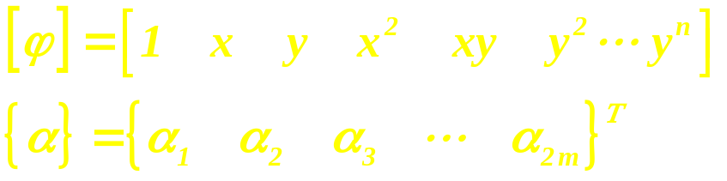
3.3 单元位移函数及位移函数的选取
①单元位移函数
以平面问题为例：

Slide 12
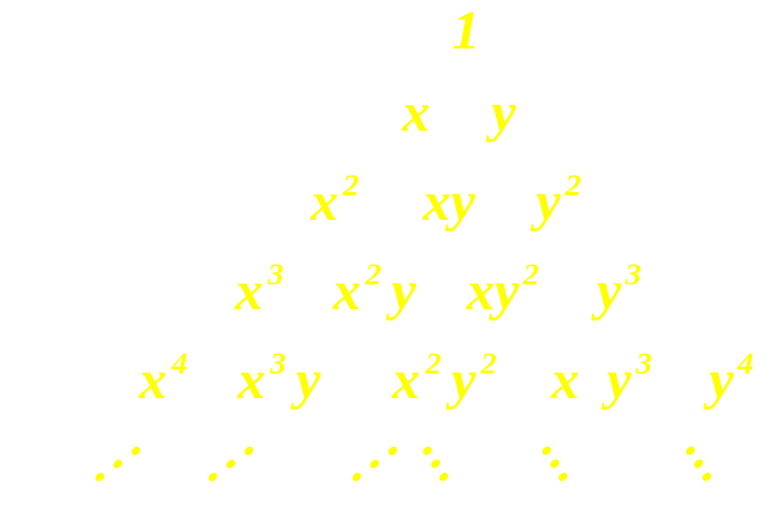
多项式的形式：
为了保持几何不变性，选取多项式时要保持其完整性。参照帕斯卡三角形选取多项式。
帕斯卡三角形

Slide 13
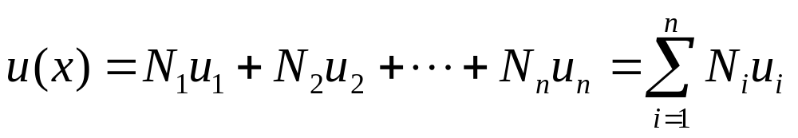
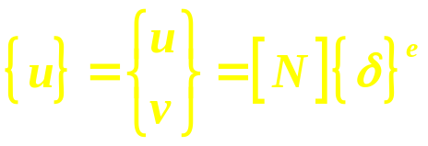

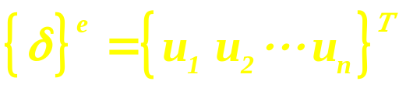
位移函数可直接表示为节点位移与插值函数的乘积之和。
例如：一维单元
——形函数矩阵；
n ——单元节点个数；
——单元的节点位移向量；
形函数：由于插值函数反映了单元位移的形态
所以又被称为形函数。

Slide 14
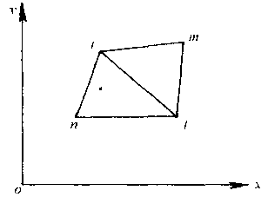
单元位移函数收敛必须满足的三个条件
①连续性
相邻单元无分离、无重叠
②完整性
位移函数含有：常位移项及常应变项
③几何各向同性
单元位移函数不因坐标变化而发生改变
也就是保持对坐标的对称性。

Slide 15

协调元与完备元的概念
位移函数要在单元中连续，在边界上保持位移协调；
位移函数应能包括单元的常位移（刚体位移）；
刚体位移—与本单元变形无关的位移；
位移函数必须能反映单元的常应变状态。
常应变—单元内和坐标无关的应变值。
随着单元的缩小，单元内的应变趋于处处相等，其值就是常应变。正确的反应结构的应变场，保证解的收敛性，位移函数必须反映单元的常应变。
收敛准则:
满足第一条件的单元称为“协调元”（compatible element)
满足第二、三条件的单元称为“完备元”（complete element)
经严格证明协调、完备元随着网格的不断加密，其解是收敛的。
完备非协调元同样收敛。

Slide 16





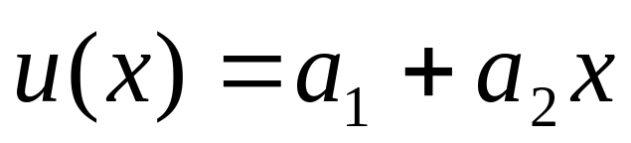
3.4 设定单元位移函数时常使用的插值多项式
例：一维轴力杆单元
单元内的位移场可以假定为：

Slide 17



Slide 18
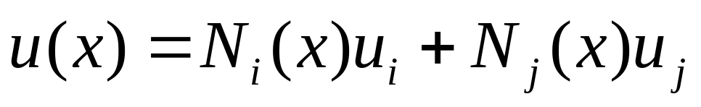
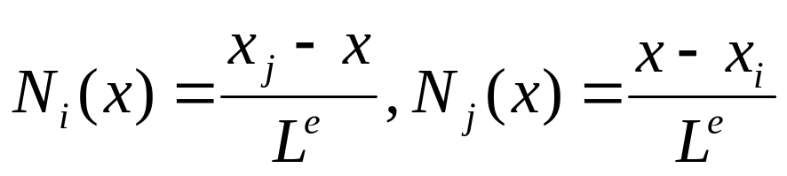
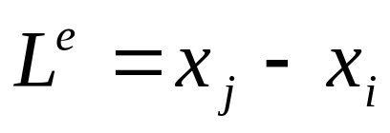
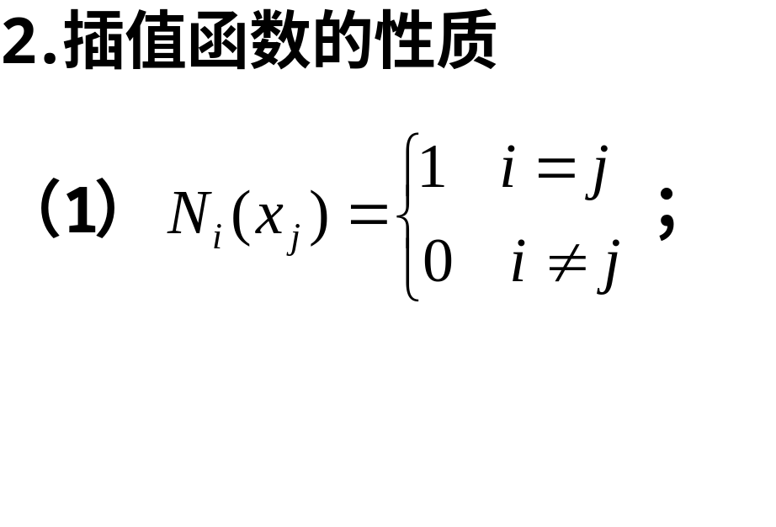
其中：

Slide 19
3.插值函数使用的原因
如果不知道某连续函数的具体形式，或函数过于复杂而不便应用，可以通过它在某些点(称插值基点)处的函数值(以及导数值)用一个近似的连续函数来逼近，这就是插值法。
常用代数多项式作为近似连续函数，称此多项式为
插值多项式。

Slide 20
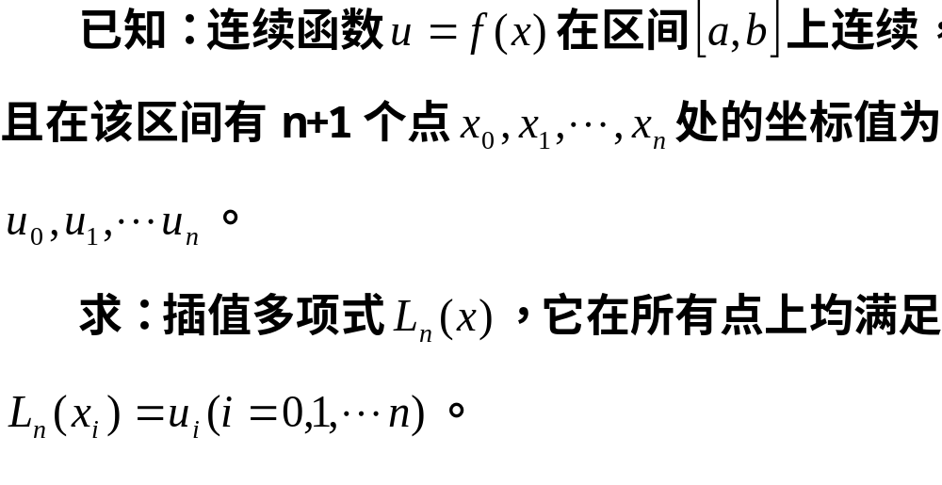
（1）拉格朗日的插值方法

Slide 21
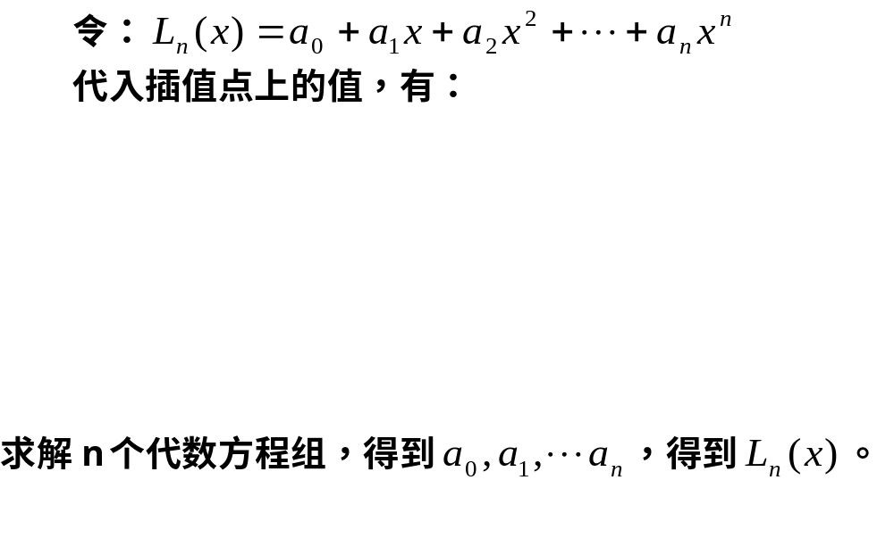
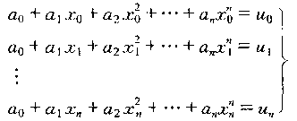

Slide 22

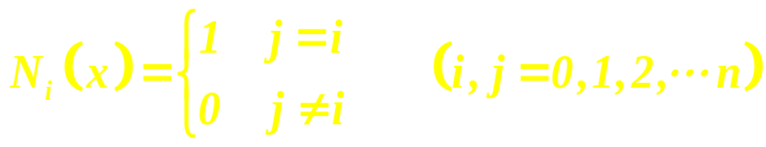


为了避免求解n+1阶线性代数方程组的麻烦，
构造一个特殊的插值多项式
其中：
为n次多项式
j
显然：此时满足条件：
且 的线性组合仍然是n次多项式

Slide 23

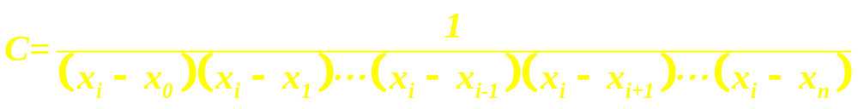
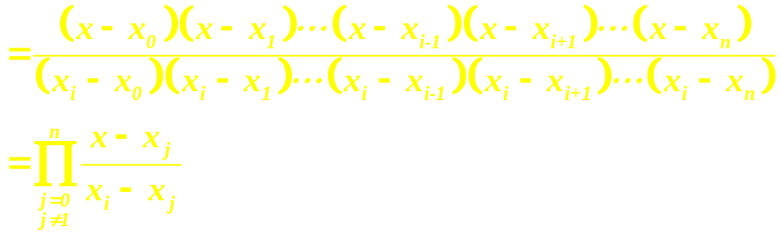
根据上述条件
j
可令：
为保证 条件成立，得：
拉格朗日
插值多项式

Slide 24
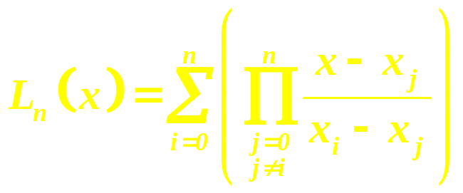

拉格朗日插值函数可表示为：

Slide 25

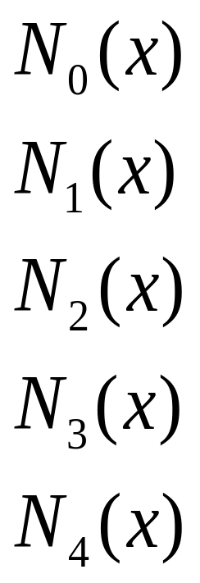
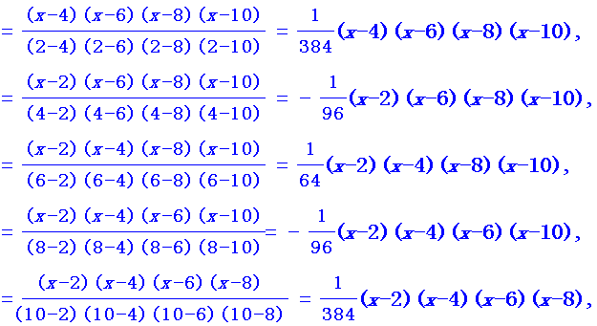
例：用4次插值多项式对5个点插值。

Slide 26
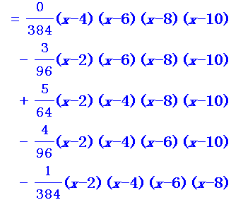
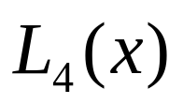

Slide 27





（2）艾尔米特插值
设函数 在n个互不相同点
上的取值为：
导数取值为：
寻找一个插值多项式 使它在所有的插值点上均
满足：

Slide 28


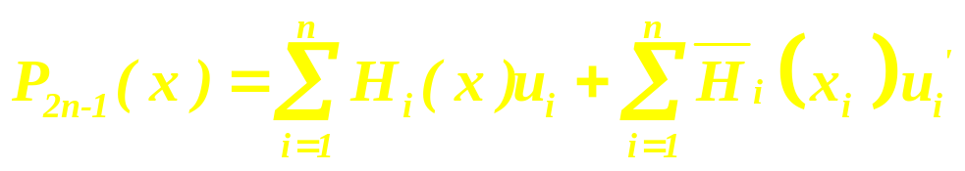
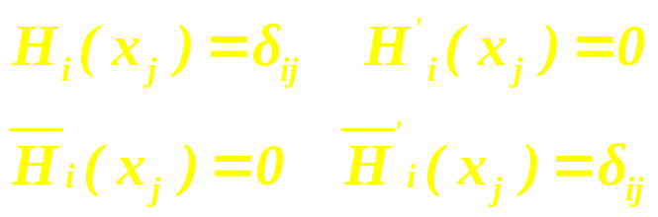
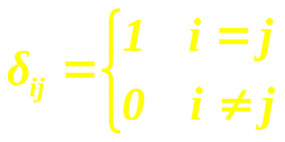
艾尔米特插值构造原理
由于插值点上给定 共2n
个值，因此可以确定2n-1次多项式
与拉格朗日多项式求解方法一样，可以用函数
在n个基点上的值及导数值与2n个多项式线性组合而成。
其中：

Slide 29


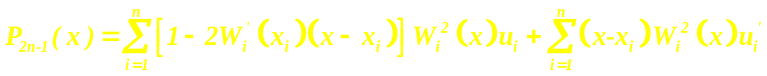
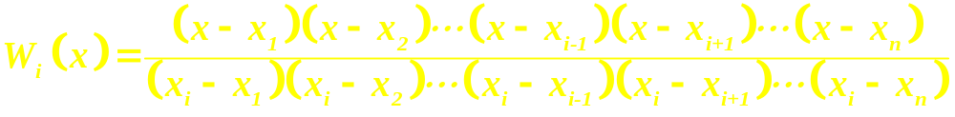
经推导：
其中：

Slide 30
拉格朗日插值
只要求插值多项式本身在插值点上取已知的函数值；
埃尔米特插值
（1）要求插值多项式本身在插值点上取已知的函数值；
（2）要求插值多项式的导数在插值点上取已知的值。

Slide 31
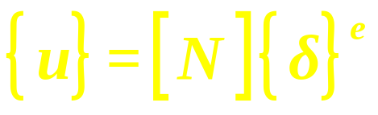

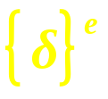
3.5 刚度方程的建立
关键问题有两个：位移函数的选取、单元刚度矩阵的求解
1.单元位移的一般表达形式
选定单元的类型和位移函数之后，我们可将单元位移表示为以单元节点位移为插值点的插值函数，并用矩阵表示之。
其中：
——形函数/插值函数
——单元节点位移

Slide 32
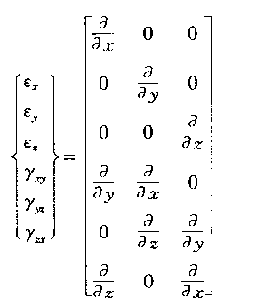
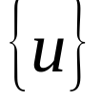
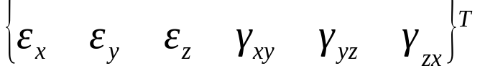
根据弹性理论，三维问题位移与应变的关系：
其中
为单元内任一点的应变向量。

Slide 33
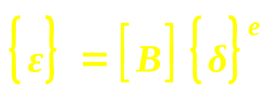
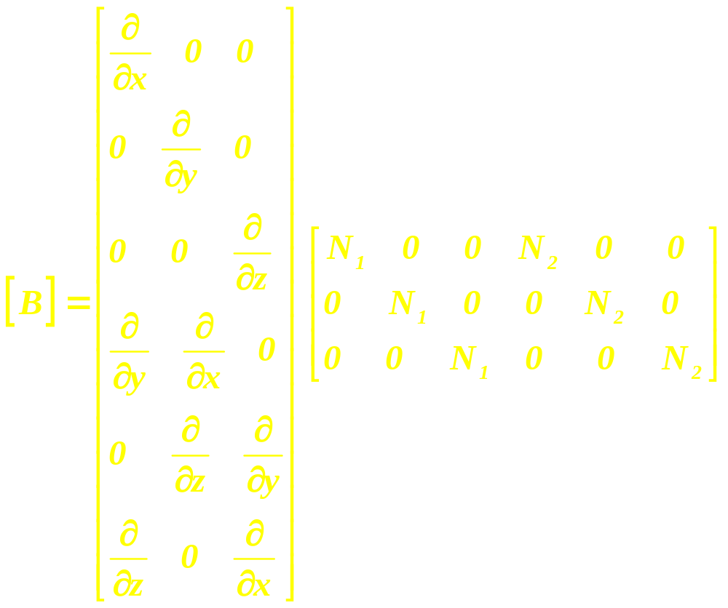
几何矩阵的一般表达形式：
其中：

Slide 34
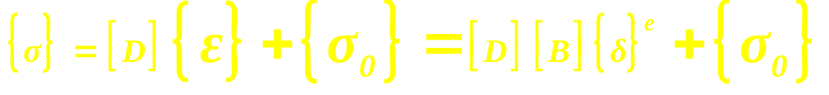


根据物理方程——应力与应变的关系：
其中：
——初应力向量；
——材料的弹性矩阵；

Slide 35
2.单元刚度矩阵求解的基本形式
刚度方程的基本表达形式——推导思路
①写出用矩阵形式表达的弹性体单位体积总势能；
②写出整个单元的总势能，进而得出整个结构总势能；
③根据变分原理，总势能一阶变分=0；
得出单元刚度矩阵

Slide 36

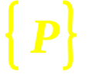


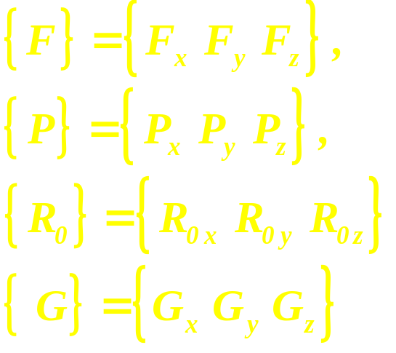
外部载荷向量的分析
一般结构受到的力：
体积力
面积力
直接作用于节点集中力
以及作用于单元上的集中力
分别表示为：

Slide 37

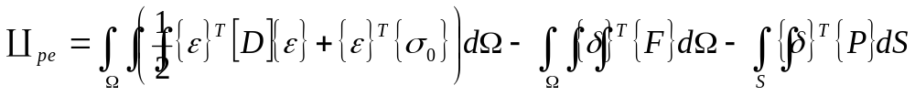
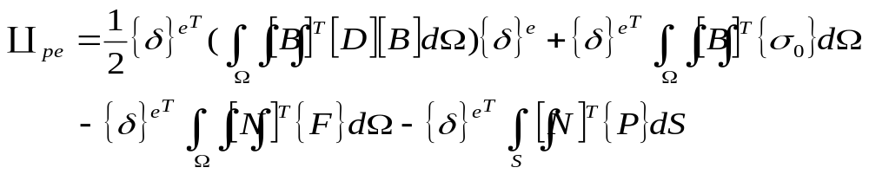
求刚度
单位体积应变能：
单元总势能一般表达：
（单元内物理量用节点位移表示）

Slide 38
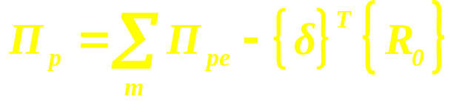

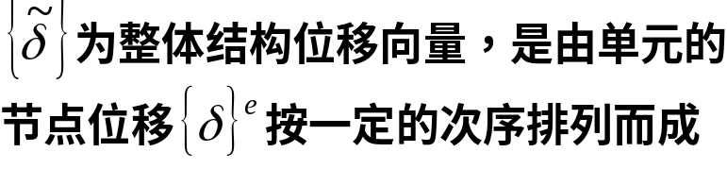
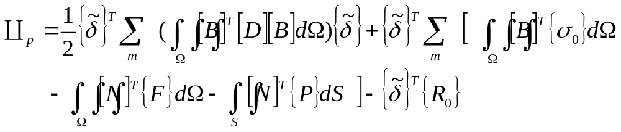
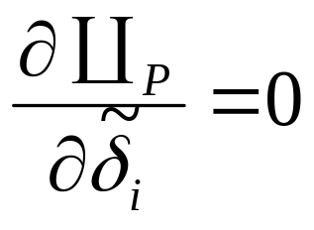
若考虑直接作用于节点集中力
M个单元的总势能：
根据变分原理，一阶变分等于零

Slide 39
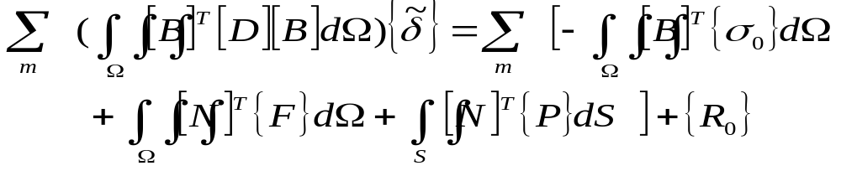
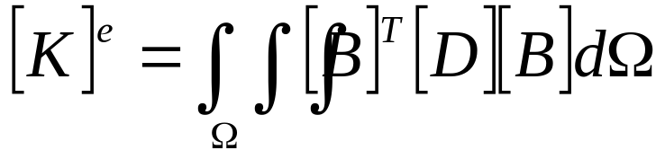
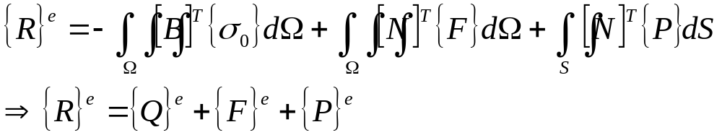
记
---单元刚度矩阵
--单元初应力、体积力、表面力引起的加到节点上的等效节点力向量。

Slide 40




或
---为结构刚度矩阵；
---为结构节点力向量

Slide 41

对于集中作用外力我们可详细的将其分成两种：
①直接作用于节点上的外力,可在方程中加入该力
②作用于单元内部的外力——此时我们也要求出其
相应的等效节点力，该等效力具有单元的意义。

Slide 42
值得注意的是：
节点力的等效处理过程中：我们使用了形函数，由于形函数是我们假设的近似函数，所以等效的过程是一个近似计算的过程。

Slide 43



（3）平面问题的有限元
3.6 三角形单元的位移函数与刚度矩阵
1.节点位移与节点力
y
vm
m
um
vj
vi
uj
j
i
ui
o
x

Slide 44












2.位移函数
广义坐标系
（2）
（1）
式中：
将单元内部位移用节点位移表示之 —
将三节点i,j,m坐标代入上式：

Slide 45




简记为：
（3）
其中：

Slide 46














⊿为三角形i,j,m面积
得
（4）
位移矩阵
节点位移与插值函数的乘积之和

Slide 47



—— 形函数矩阵或位移矩阵

Slide 48




3.单元应变/用节点位移表示的单元应变
用弹性理论平面应力问题的几何方程式，可得单元应变：
或：
几何矩阵
用节点位移表达的单元应变
式中：

Slide 49





3.单元应力（用节点位移表示的单元应力）
根据虎克定律的矩阵表示式
应力矩阵

Slide 50



4.单元刚度矩阵（表示节点位移与节点力关系矩阵）
求解单元刚度矩阵的方法：虚功原理
基本公式：
即：节点力在虚位移上所作的虚功
=虚位移引起单元内部的虚应变能

Slide 51







节点虚位移在单元内产生的虚应变
单元内的虚应变能
根据虚功原理

Slide 52





单元刚度矩阵
分割子矩阵
对称、奇异、稀疏矩阵

Slide 53










§3.7 结构刚度矩阵
j
j
(1)
(1)
i
i
m
(2)
m
n
i
m
(2)
n
取出节点i，列出x,y方向力 的平衡方程式：

Slide 54



该结构共有两个单元，外力只作用于i节点之上。
对于其它节点同样可列出相应的方程式。将这些方程式
合并一齐用矩阵表达，形成整个结构的节点力平衡方程。
其形式如下：
其中：
外力列阵，每一个节点有2行。
应包括：直接作用在节点上的外力、支座反力
及等效节点力。
各单元因节点发生可能位移
而产生的节点力之和。

Slide 55


具有n个节点的结构,总节点力平衡方程式为：
具有n个节点的结构，总节点力平衡方程：
式中[Kij]为单元刚度阵的子矩阵，上式可简记为：
[K] — 结构总刚度矩阵
注意：总刚度矩阵具有:对称性、稀疏性、奇异性。
行列个数2n

Slide 56
子矩阵

Slide 57


例如：下面结构的刚度矩阵。
y
4
5
对单元①（节点1，3，4）
④
①
③
3
②
1
2
对单元②（节点1，2，3）
x

Slide 58


y
对单元③（节点3，2，5）
4
5
④
①
③
3
②
1
2
对单元④（节点4，3，5）
x

Slide 59


各结点力平衡方程式:
得到总刚度矩阵：

Slide 60









§3.8 外载荷处理
1.单元中分布力的移置
计算原则虚功原理。当两个力系在同一个可能发生的虚
位移上所做的虚功相等时，这两个力系静力等效。
设：三角形平面单元受均匀分布力，其合力Q作用于形心处

Slide 61










2. 单元边界力的移置
设:三角形单元的某边界有外力为Q，作用在B点，三节点等效力为 .
如图：
令虚位移
B
同理：

Slide 62











y
x
均布载荷
三角形载荷
梯形载荷

Slide 63

3.9边界条件的处理
边界条件处理的必要性：
总刚度矩阵为奇异矩阵，要将边界的条件代入消除
奇异性。

Slide 64


数学处理上一般采用的数学手段：
当某一位移等于零时，如

Slide 65


当某一位移为指定位移时，如 可采用乘大数方法

Slide 66


当某一点弹性支持时，可采用直接修正对应节点所在行
的对角线上的刚度系数方法。
如在i节点上有弹性约束：对应支座反力与位移的关系为：

Slide 67


Slide 68




例题
例1 一悬臂板，尺寸与受力情况如图（a）所示，将其离散为四个三角形组成的机构，其计算图形如图（b），求各节点的位移与各三角形的应力。
y
4
5
p
(3)
L
q
(4)
3
(2)
(1)
p
L
1
2
x
(a)
(b)
6

Slide 69
总结：有限元计算步骤
（1）结构的离散；
（2）计算单元的刚度矩阵；
（3）计算结构总刚度矩阵;
（4）建立外力矩阵；
（5）约束处理；
（6）求解节点位移；
（7）计算单元应力；
（8）支座反力计算和节点力平衡的检验。

Slide 70
3.10.1结构的离散化过程（杆系结构）
总可以假想地将它拆开，视为有限个单杆在其端点联结，可以自然剖分，亦可以细分，这些单杆称为单元，联结点就称为结点(节点)。

Slide 71
结构的离散化过程：
1
⑤
2
①
②
1
①
2
②
3
3
⑥
4
(a)梁
③
④
(b)刚架
5
6
1
①
2
⑤
⑦
⑤
④
⑥
1
2
3
②
4
③
5
③
(c)桁架
①
⑥
(d)排架
3
4
1
①
2
②
3
11
②
④
15
4
③
5
18
5
6
7
⑩
14
6
④
7
⑤
8
1
①
2
②
3
③
4
⑨
13
17
9
⑥
10
⑦
11
④
⑤
⑥
⑦
⑧
12
16
12
13
14
(e)框排架
5
⑧
6
(f)梁桁组合

Slide 72
3.10.2 结点位移和结点力
结点位移包括：线位移和角位移。
单元两端的结点位移又称单元的杆端位移，或称其为单元结点位移。
已知杆端位移及荷载情况便可了解整个单元的变形状态，用
{δ_{i}} 表示结点i的结点位移列阵；
{δ}表示单元的结点位移列阵；
{Δ}表示结构的结点位移列阵。

Slide 73




桁架：
连续梁：
刚架：

Slide 74
结点力包括：力和力偶矩。
①单元结点力：单元杆端力，这是结构内力，对单元而言是作用在单元两端结点上的外力。
②结构结点力：结构结点力是外力，为相应的结点荷载或结点支座的支座反力。
单元上结点i的结点力列阵用{F_{i}} 表示；
单元的杆端力列阵用{F}表示 ；

Slide 75
结构结点力列阵用｛P｝表示；
反力用｛R｝表示；
结点位移与结点力的各个分量应相互对应，如： {δ_{i}} 与{F_{i}}, {Δ}与{P}；
结点位移编号(或结点力编号)与结点编号有关。结点编号是人为的，可用程序实现结点自动编号；
在进行结构分析时，首先应编好结点号。结点编号的好坏直接影响计算精度及内存，其原理是应尽量使每个单元两端结点号的差值最小。

Slide 76
3.10.3基本未知量
如何确定结构的基本未知量?
根据有限单元法的离散化要求，各个单元仅在结点处联结，因此只有结点处的力学量(结点位移或结点力)可以作为基本未知量。
由于矩阵位移法采用位移为未知量，故在有限元位移法中采用结点位移作为未知量。
因为荷载已知，此时相应的结点力向量应为已知，这对于一般结点均满足。
关于支座情况，需要进行约束处理。

Slide 77

例1：对图示一般刚架进行结点和未知量编号。
解：先编结点号，后根据每个结点三个未知量进行未知量编号。

Slide 78


支座约束特征数：表示支座结点的某一位移未知量有无刚性约束的人为赋值数字。
有约束：约束特征数为1；
无约束：约束特征数为0。
对支座进行约束处理，可通过约束特征数来实现。
显然，有约束则无位移未知量，无约束则有位移未知量。
采用刚架单元的平面杆系结构，
其支座约束特征数

Slide 79


例2：对图示结构进行结点未知量编号。
解：结点编号如图所示，未知量编号见表1。
若不考虑杆件的轴向变形，则未知量编号见表2。
-1
-1
-1
-1
-1
-1
-1
-1

Slide 80
1
①
2
⑤
⑦
④
⑥
3
②
③
5
4
例 图示桁架结构，在图中已经编好节点和单元号，若每个结点有水平和竖直方向两个位移，给节点未知量编号。
节点号 | 未知量编号
1 | 1 2 -1
2 | 3 4 -1
3 | 0 0 -1
4 | 5 6 -1
5 | 7 0 -1

Slide 81

3.10.4 坐标系与单元定位向量

Slide 82
一、建立坐标系的目的
确定结构上各点(特别是结点)的位置及几何参数，坐标系类型主要有：
1、整体坐标系(结构坐标系、固定坐标系)。
2、局部坐标系(自身坐标系、活动坐标系)。
说明：
图示中所示方向均为正向；
结构坐标的原点可任意设置，通常设在左下角；
单元坐标系的原点规定设在单元的始结点，由此可确定y’轴的正向，及转角的正方向。

Slide 83
二、单元定位向量
定 义：
它是按单元结点编号顺序由单元各结点的未知量编号所组成的一列数字(列向量)，其分量即为该单元结点的未知量编号。

Slide 84

例：求图示刚架各单元的定位向量MW(6)。
解：结点及单元编号如图，单元定位向量列表如下：

Slide 85
三、单元定位向量在直接刚度法中的主要用途
1、直接确定各单元刚度矩阵在结构刚度矩阵中的位置，由此可极其方便且准确无误地形成经约束处理后的[K]；
2、可将单元的等效结点力[F_{e}]叠加到{P}中；
3、可从{Δ}中取出{δ}；
4、解决一维变带宽存贮的寻址问题；
5、边界或约束处理；
6、利用主从关系可模拟各种类型的结构等。

Slide 86
可以说，程序设计的自始至终，在每一个环节都离不开单元定位向量，计算机自动化计算所需的信息主要由它提供，所以在程序设计中是各模块的组织者，起到主线的作用，占有非常重要的地位，值得深入研究。
对每个单元 ，只要知道i、j及两端结点的未知量编号，即可确定每个单元的定位向量 MW (6)。
e
e

Slide 87
3.10.5 形成结构单元定位向量的程序设计
1、特殊结点
凡未知量不足三个的结点称特殊结点。
常用的数组和变量：
NJ--结点(总)数；NJT--特殊结点数；
2、约束特征数
表示结点的某一位移方向有无约束或该位移是否是无效未知量的人为赋值数字。
1：表示有约束，沿该方向位移为零。
0：表示无约束，沿该方向可以有自由位移。
10001：表示无效的未知量。

Slide 88
3、主从关系
表示非独立的结点位移未知量与主结点位移之间的从属关系。
主从关系由约束特征数表示：即从结点相应未知量的约束特征数可直接填主结点号，当主结点为1时，以1001代替。
4、结点未知量编号数组JW(3，NJ)
这是形成单元定位向量所必须的数组，要形成JW(3，NJ)，则要了解结点约束情况，杆系类型 (无效未知量情况)，主从结点情况，故应先输入特殊结点信息，以JTX(4，NJT)表示。
以上过程简称约束处理，需事先在程序中作为输入语句。

Slide 89

例1 形成图示刚架结
构的JTX(4,NJT)。
解：本例特殊结点数NJT=2，特殊结点信
息数组JTX(4,2)为

Slide 90
注 意：
①凡从属结点都应作为特殊结点处理，要填约束信息，允许一主多从，而不允许一从多主。
②JTX(4，NJT)的填写是项很认真的工作。编写好这个数组，就可以用一般平面刚架单元的程序设计来分析各种类型的杆系结构。

Slide 91

例1．连续梁
1
①
2
②
3
③
4
解：本例NJT=4

Slide 92

例2．桁架
2
解：本例NJT=4
1
3
4

Slide 93
JTX（4，NJT）：特殊结点数组
JW（3，NJ）：结点未知量数组
JH（2，20）：单元结点编号
MW（6）：单元定位向量

Slide 94
形成单元定位向量的程序设计
C PROGRAM OF MWEXAM
DIMENSION JH(2,20), JTX(4,20),JW(3,20),MW(6)
WRITE(*,*) 'FINDING THE MW(6) OF
* ELEMENTS'
OPEN(1, FILE = 'MWE.DAT )
READ(1,*) NE,NJ,NJT /输入单元数、结点数、特殊结点数
READ(l, *) ((JH(I,J),I=1,2),J= 1,NE)/输入杆端结点号码
READ(1, *) ((JTX(I,J),I=1,4),J = 1,NJT)/读入特殊结点信息
CALL QJW(NJ,NJT,JTX,JW, N)

Slide 95
(求各结点的未知量在结构位移列阵中的编号JW数组)
求各单元的单元定位向量。
DO 10 M= 1 ,NE
CALL QMW ( M, NE, NJ ,JH,JW, MW)
10 WRITE(*, 100) M, (MW(I), I = 1,6)
100 FORMAT(1X,‘ELEMENT No. =’,I5,/6X,‘MW * = ',615)
STOP
END

Slide 96
SUBROUTINE QJW(NJ,NJT,JTX,JW,N)
/求结点未知量编号与未知量总数N
DIMENSION JTX(4,NJT),JW(3,NJ)
DO 10 J=1,NJ /对JW送零
DO 10 I=1,3
10 JW(I,J)=0
DO 20 J=1, NJT / 对特殊结点循环
JD=JTX(1,J) /JD是特殊结点号
DO 20 I=1,3
20 JW(I,JD)=JTX(I+1,J) /将特殊结点的约束特征数送JW
N=0
JT=0 /标志
DO 30 J=1,NJ /对结点循环
DO 40 I=1,3 /对结点未知量循环
IF(JW(I,J)-1) 45, 55 ,65
■
■

Slide 97
45 N=N+1 /累加未知变量
JW(I,J)=N /对JW进行编号
GO TO 40
55 JW(I,J)=0 /有约束的未知量编号
GO TO 40
65 IF (JW(I,J)-1001) 75,85,95 / 处理主从结点与无效未知量
75 JW(I,J)=1000+JW(I,J) /将除1以外的主结点号均加1000
85 JT=1 /有主从结点，置JT=1
GO TO 40
95 JW(I,J)=-1 /无效未知量
40 CONTINUE
30 CONTINUE
■
■
■
■

Slide 98
IF (JT.NE.1) GO TO 100 /若无主从结点关系
DO 110 J=1,NJ /若有主从结点关系
DO 110 I=1,3
NUM=JW(I,J) /NUM是中间变量
IF (NUM.LT.1000) GO TO 110
JD=NUM-1000 /找出主结点号
JW(I,J)=JW(I,JD)
110 CONTINUE
100 RETURN
END
■

Slide 99
子程序QMW为：
SUBROUTINE QMW(M,NE,NJ,JH,JW,MW)
/求单元M的定位向量MW
DIMENSION JH ( 2, NE ), MW(6 ), JW ( 3 , NJ )
JL = JH(1, M) /始结点号
JR = JH(2, M)/ 终结点号
DO 100 J=l,3 / 形成单元定位向量的6个分量
MW(J) = JW(J ,JL )
100 MW(J + 3) = JW(J ,JR )
RETURN
END

Slide 100

例4：编写下结构的MW数据文件。
1
①
2
②
3
解：已知结点数NJ=3，单元数NE=2，不考虑量轴向变形，故特殊结点数NJT=3，特殊结点号的结点信息：
形成单元定位向量的数据文件 MWE.DAT

Slide 101
2，3，3 ：单元数、结点数、特殊节点数；
1，2，2，3： 单元结点编号；
1，1，1，0，2，10001，1，0，3，1，1，1：
特殊结点信息；
运行程序形成单元定位向量的结果如下：
FINDING THE MW(6) OF ELEMENTS
ELEMENT NO.1
MW=0 0 1 -1 0 2
ELEMENT NO.2
MW= -1 0 2 0 0 3
在JW，MW数组中，‘-1’表示无效未知量
1
①
2
②
3

Slide 102
例4：编写本节例1三层刚架求MW的数据文件。
数据文件为：
9,8,2 ：单元数、结点数、特殊节点数；
3,1,4,2,5,3,6,4,7,5,8,6,1,2,3,4,5,6 单元结点编号
7,1,1,1,8,1,1,1 特殊结点信息；

Slide 103


Slide 104

3.10.6 坐标变换
物理量的内涵与所描述时选用的坐标系无关，如力F(F’)
在xoy系:
在x’oy’系:
y
y'
x'
F,F'
3
x
O
4

Slide 105

又如桁架单元的刚度矩阵，在x’ oy’系中为：
坐标系的选择，可以简化问题的描述。
由于在结构分析中需要列出在结构坐标系下的刚度方程并进行求解，而单元刚度矩通常都在自身坐标系(x’oy’)中形成较为方便，故要找出二者的变换关系。

Slide 106
此外，在整体坐标系下求得位移后，还需找出在单元坐标系下的位移，才能求得单元杆端力。
单元等效结点力也需要变换到整体坐标系中去，故需要找出：
杆端位移、杆端力、单元刚度矩阵在局部坐标系与整体坐标系之间的变换关系，并找出相应的变换矩阵。

Slide 107


一、坐标变换的几何概念
仅考虑平面变换，三维问题可类推。
1、坐标系的平移变换
设o’(x₀ y₀)，显然有
（1）
●

Slide 108


2、坐标系的旋转变换
y
P'(x',y')
y'
x'
P(x,y)
●
α
α
x
(3)
O

Slide 109

3、旋转变换矩阵的讨论
[R]：坐标系旋转的变换矩阵,有： (4)
式中[J]为变换Jacobi矩阵，显然|J|≠0，回忆高数定理：
|J|≠0 变换存在，逆变换形式为
{X}=[R]⁻¹{X’}=[J]⁻¹{X’} (5)
当|J|=±1时，为正交变换。

Slide 110





正交变换的性质：[R]⁻¹=[R]^{T}
对于本例
上述结论很容易推广到三维甚至是多维情形，如对三维
（6）
(7)
(8)

Slide 111
二、 逆步变换
对一个力或一个位移进行变换，通常仅仅意味着用另一种方式来描述这些量，如对力F的坐标旋转变换。

Slide 112


1、逆步变换的概念
设在xoy坐标系
在x’ oy’坐标系

Slide 113

现在研究与力矢相应的位移之间的变换关系

Slide 114
且由于坐标的变换不会引起虚功的变化，即
{δ}^{T}{F}={δ′}^{T}{F′} (5)
或 {F}^{T}{δ}={F′}^{T}{δ′} (6)
在(6)式中代入(3)式，得
{F}^{T}{δ}=([H]{F})^{T}{δ′}=[F]^{T}{H}^{T}{δ′}
由上式即得到 {δ}={H}^{T}{δ′} (7)
(7)便称为(3)的逆步变换。

Slide 115
现在设位移之间的变换为：
{δ′}={R}{δ} (8)
代入(5)式:
{δ}^{T}{F}={δ′}^{T}{F′} (5)
{δ}^{T}{F}=(｛ R ｝ {δ})^{T}{F′}={δ}^{T} ｛ R ｝ ^{T}{F′}
亦得到 {F}={R}^{T}{F′} (9)
(9)式便是(8)式的逆步变换。逆步变换之所以能够成立，关键在于虚功的不变性!

Slide 116
注 意
（1）涉及力之间或位移之间的各种线性变换在一定条件下都遵循逆步变换规则。
（2）这个规律，不仅有助于系统地理解和记忆有关公式，而且更重要的是在进行单元或整体分析时，它是一个有力的工具。
例如：有时通过物理关系很容易求得力的变换关系，而不易求得位移的变换关系，但通过逆步变换即可方便地求得，反之亦然。

Slide 117



例1 如下图已知
求与之相应的δ。
′
′
′

Slide 118

2、杆单元的旋转变换
设杆单元在结构坐标系及单元坐标系下的刚度方程分别为
{F}=[K]{δ} ①
{F′}=[K′]{δ′} ②
若已知单元结点位移的变换为：
{δ′}=[T]{δ} ③
这里 ④

Slide 119
{F′}=[K′]{δ′}②
{δ′}=[T]{δ} ③
则③的逆步变换为
{F}=[T]^{T}{F’} ⑤
在⑤中分别带入②、③式，有：
{F}=[T]^{T}[K’]{δ’}=[T]^{T}[K’][T]{δ}
比较①，可知
[K]=[T]^{T}[K’][T] ⑥
这就是直接刚度法中普遍运用的公式。

Slide 120
比较：
[K]=[T]^{T}[K’][T]
[K]=[T]⁻¹[K’][T]
利用[T]为正交矩阵[T]⁻¹=[T]^{T}将⑩式化为⑥式。

Slide 121
三、 向量的旋转变换
坐标系旋转变换的公式自然适用向量的旋转变换；
若旋转变换式
{V’}=[R]{V} (1)
其中[R]可逆，则上式的逆变换为
{V}=[R]⁻¹{V’} (2)
若两个坐标系都是正交的，则
[R]⁻¹⁼[R]^{T} (3)

Slide 122
3、应力向量的旋转变换
设空间直角坐标系下一点的应力和应变状态分别为
{σ}={σ_{x} σ_{y} σ_{z} τ_{xy} τ_{yz} τ_{zx}}
{ε}={ε_{x} ε_{y} ε_{z} γ_{xy} γ_{yz} γ_{zx}}
以及旋转变换后该点的描述{σ’}及{ε’}。

Slide 123



Slide 124



3.11 结构刚度矩阵的程序设计
以图示框架结构为例，设有n个未知量:
相应的结点荷载向量为:

Slide 125
则结构刚度方程可写为:
[K]-称为结构刚度矩阵(或称总刚度矩阵)
若已知单元结点位移的变换为：
{δ’}=[T]{δ}
则有：[K]=[T]^{T}[K’][T]
本章讨论[K]的程序设计。

Slide 126

3.11.1应用能量原理形成结构刚度矩阵
结构在外荷载作用下的总势能可以写成：
其中:
NE是单元数

Slide 127

讨 论
[K]是由[k]经过[C]变换后装配而成。
由于势能驻值原理等价于平衡方程，故装配总刚的有限元集合过程遵循平衡条件。
[C]_{NFxN}是单元定位向量的增广写法：一个单元对应一个[C]^{e}，且有：

Slide 128



例1：
1
2
1 0 2
1 0 3
0 0 0
4
0 0 0
3
解：给单元结点编号，并写出各单元的定位向量

Slide 129



[C_{ij}]是单元定位向量的增广写法：
即C_{ij}的行号与MW ^{e}的行号一致，把 的序号作为[C] 的列号j，便可由MW ^{e}得到[C] ^{e} 。

Slide 130


由(5)式可写出各单元的结点位移向量与结构结点位移向量的关系式：

Slide 131


Slide 132



Slide 133

由此可得到各单元的[C],如对第③单元，可写出:

Slide 134
3.11.2 按单元定位向量装配结构刚度矩阵
MW是按单元结点编号顺序由结点的未知量编号顺序所组成的向量(列阵)。
MW处理了约束，以及主从关系，无效未知量等特殊结点信息，也是[C]矩阵的实用(增广)写法。
单元定位向量可方便地指出单元的各个未知量在结构总体未知量中的对应位置(总体序号)。
由此也就可以确定单元刚度矩阵中的元素在结构刚阵中的位置。

Slide 135
与未知量i在同一单元的未知量叫做未知量i的相关未知量。
若i，j相关，则K_{ij}≠0
若i，j不相关，则K_{ij}=0
结构刚度矩阵的组成规律专有名词
相关未知量：
相关结点：
相关单元：
未知量i的相关未知量所在结点称为
未知量i的相关结点。
凡未知量i的相关结点所在单元
称为末知量i的相关单元。

Slide 136


3.11.3形成结构刚度矩阵的直接刚度法
1、并积的概念
定义并积为：
⊙
不是列向量乘行向量,也不是向量的内积(点积)

Slide 137


a_{i}与b_{i}不进行任何运算。
2、由单元定位向量并积形成下标矩阵
如果将某个单元的定位向量代入上式，可得到这个单元的刚度系数在结构刚度矩阵[K]中的下标。

Slide 138

例4：求图示结构第①单元的刚度系数对结构刚度矩阵的贡献。
解:单元定位向量为
MW^{①}=[0 0 0 1 0 2]^{T}

Slide 139

圆括号内的元素就是第①单元刚度系数在[K]中的下标。
含零的元素说明单刚中此元素经[C]夹乘后为零, 不须叠加。

Slide 140

这样便可根据单元定位向量的并积作为结构刚度矩阵[K]的下标直接来装配结构刚度矩阵.这就是直接刚度法。

Slide 141

上式并积的进一步说明：
单元结点位移的序号为 1 2 3 4 5 6 (I,J)
单元①的定位向量为 0 0 0 1 0 2 (L,K)
则意味着：
①
①
①
①
→表示叠加到结构刚阵中去

Slide 142
由此可看出：由MW的并积形成下标矩阵，完全确立了单刚[k]中的元素在总刚[K]中位置，从而由数学的角度说明了用MW装配[K]的过程。
上述过程的FORTRAN程序模块可写成：
L=MW(I)
K=MW(J)
ZK(L,K)=ZK(L,K)+DK(I,J)

Slide 143
3、形成[K]的程序设计框图
新的变量和数组:
NAI：EA或EI分组数(截面特性分组数)；
DK(I,J)： 单元刚度矩阵，其中I,J(1→6):单刚的行列号；
ZK(L,K)： 结构刚度矩阵,其中L,K(1→N):总刚的行列号。

Slide 144
程序设计框图
主程序,数据输入等
计算各单元的L,C,S
形成JW数组
计算XSA(NE,7)
形成单元刚度矩阵
形成MW数组
形成结构刚度矩阵
结束

Slide 145
4、形成结构刚度[K]的源程序设计
C THE PROGRAM OF KJEXAM
DIMENSION JW ( 3,20 ),J TX (4,20), JH ( 2,20 ),
* MW (6), JMH ( 20 )
REA L * 8 CX (20), SY ( 20 ), SL (20),EA ( 5 ),
* X (20),Y(20),XSA ( 20,7 ),ZK (50,50), El (5)
WRITE(*,*) 'FINDING THE MW OF EI.EMENTS'
OPEN( 1, FILE = ' KJE. DA T ')
数据文件名为KJE.DAT

Slide 146
READ( 1,*) NE, NJ,NJT,NAI /单元数，结点数，特
殊结点数，材料特性组数
READ( 1,* ) ( (JH( I,J ),I = 1,2),J =1,NE ) /杆端节点号
READ( 1,* ) ((JTX( I,J),I=1,4),J=1,NJT) /特殊结点信息
READ( 1,* ) (JMH(I),I= 1,NE) /杆件材料分组信息
READ( l,* ) (EA(I),I= 1,NAI) /读入材料EA
READ( l,* ) (EI(I),I=1,NAI) /读入材料EI
READ(1,* ) (X(I),I=1,NJ) /读入节点x坐标
READ( l,* ) ( Y(l),I=1, NJ) / 读入节点y坐标
CALL QJW ( NJ, NJT,JTX,JW,N) /节点未知量编号
DO 10 M= 1,NE
CALL QMW ( M,NE,NJ,JH, JW,MW)
WRITE( *, 100)M, ( MW(I), I = 1,6)
10

Slide 147
CALL DCH ( NE, NJ,JH,X, Y, SL,CX, S Y ) 计算单元参数
（1）
CALL QXS(NE,NAI,JH,JMH,SL, CX,SY,EA, EI,XSA)
/确定单元的7个常数 （2）
CALL KJX 1 ( NE, N, XSA,NJ, JH,JW,ZK ) （3）
/形成单刚与总刚
WRITE( *,* )'THIS IS STRUCTURAL MATRAIX ZK’
WRITE(*,50) ((ZK(I,J),I= I,N),J= I,N)
100 FORMAT ( 1X,’ELEMT, NO = ' I5,/6 X, ’MW =’,6I5)
50 FORMAT(9 F9.1 )
STOP
END

Slide 148
SUBROUTINE DCH(NE,NJ,JH,X,Y,SL,CX,SY)
/计算单元长度等参数
REAL*8 X(NJ), Y(NJ), SL(NE),CX(NE),SY(NE),X1,Y1,G
DIMESION JH(2,NE)
DO 10 M=1,NE
JL=JH(1,M)
JR=JH(2,M)
X1=X(JR)-X(JL)
Y1=Y(JR)-Y(JL)
G=DSQRT(X1*X1+Y1*Y1)
SL(M)=G
CX(M)=X1/G
SY(M)=Y1/G

Slide 149
WRITE(2,20)SL,CX,SY
20 FORMAT(5X,F13.6,F13.6,F13.6)
10 CONTINUE
RETURN
END

Slide 150
SUBROUTINE QXS(NE,NAI.JMH,SL,CX,SY,EA,EI,XSA)
确定单元的7个常数
REAL*8 EA(NAI),EI(NAI),SL(NE),CX(NE),SY(NE),S1,S3,
* S4,S,XSA(NE,7),G,X1,Y1,X2,Y2
DIMENSION JMH(NE)
DO 10 M=1,NE
IEA=JMH(M)
G=SL(M)
X1=CX(M)
Y1=SY(M)
X2=X1*X1
Y2=Y1*Y1
S=EA(IEA)/G
S1=2*EI(IEA)/G
S3=3*S1/G
S4=2*S3/G

Slide 151
XSA(M,I)=S*X2+S4*Y2
XSA(M,2)=S*Y2+S4*X2
XSA(M,3)=X1*Y1*(S-S4)
XSA(M,4)=Y1*S3
XSA(M,5)=X1*S3
XSA(M,6)=2*S1
10 XSA(M,7)=S1
RETURN
END

Slide 152
SUBROUTINE KJX 1 (NE, N, XSA, NJ, JH, JW,ZK )
/形成单刚与总刚矩阵
DIMENSION JH(2,NE),JW(3,NJ ),MW(6)
REAL * 8 DK ( 6 6), ZK (50, 50),XSA( NE,7),
* XS (7),ZK(50,50)
DO 20 M=1,NE /对单元循环
DO 25 I= 1,7 /取出7个常数
XS ( I ) =XSA ( M,I)
CONTINUE
CALL DKX( XS,DK ) （4）
WRITE( *,* ) 'THIS IS ELEMENT MATRAIX’
WRITE( *,15) M
WRITE( *,11) ((DK(I,J),l=l,6),J=l,6)

Slide 153
CALL QMW (M, NE, NJ,JH,JW,MW)
DO 30 I=1,6
L= MW(I)
IF ( L. LE. 0 ) GO TO 30
DO 40 J=1,6
K= MW(J)
IF (K. LE.0) GO TO 40
ZK(L, K) = ZK (L,K)+DK (I, J)
40 CONTINUE
30 CONTINUE
20 CONTLNUE
RETURN
END

Slide 154
SUBROUTINE DKX(XS,DK) /形成单元刚度矩阵
REAL*8 XS(7),DK(6,6)
/将XS中的7个系数送入DK的下三角
DK(1,1)=XS(1)
DK(4,1)=-XS(1)
DK(4,4)=XS(1)
DK(2,2)=XS(2)
DK(5,2)=-XS(2)
DK(5,5)=XS(2)
DK(2,1)=XS(3)
DK(5,1)=-XS(3)
DK(4,2)=-XS(3)
DK(5,4)=XS(3)
DK(3,1)=-XS(4)
DK(6,1)=-XS(4)
DK(4,3)=XS(4)
DK(6,4)=XS(4)
DK(3,2)=XS(5)
DK(6,2)=XS(5)
DK(5,3)=-XS(5)
DK(6,5)=-XS(5)
DK(3,3)=XS(6)
DK(6,6)=XS(6)
DK(6,3)=XS(7)
CALL JZZ（DK,6) （5）
RETURN
END

Slide 155
SUBROUTINE JZZ(A,N) /矩阵转置
REAL*8 A(N,N)
N1=N-1
DO 20 I=1,N1
I1=I+1
DO 20 J=I1,N
20 A(I,J)=A(J,I)
RETURN
END

Slide 156
数据文件 KJE.DAT 共8句
NE与NJ分别为单元总数与结点总数
NJT是特殊结点数
NAI为截面特性分组数
JH(2,NE)为单元两端结点编号数组
JMH(NE)为截面特性分组号数组
JTX(4,NJT)为特殊结点约束信息数组
EA(NAI)为各组单元的EA
EI(NAI)为各组单元的El
X(NJ)为各结点的X坐标
Y(NJ)为各结点的Y坐标

Slide 157
3.11.4 形成结构刚度矩阵[K]的算例
目的：
通过程序运行的中间步骤来说明直接刚度法的运算过程，要注意程序运行过程中所打印的中间结果：如单元定位向量、单元刚度矩阵等，通过对单元循环而直接形成结构刚度矩阵。

Slide 158

例5：形成图示三层框架的结构刚度矩阵。
已知E=0.26x10⁸KN/m²,梁和柱为矩形截面,尺寸bh分别为0.3x0.5m²和0.3x0.6m²。
解:
①先进行结点编号和单元编号
②计算梁、柱截面的有关物理量
梁2：EA=390000KN
EI=8125KN.m²
柱1：EA=468000KN
EI=14040KN.m²

Slide 159
③输人数据文件KJE.DAT内容
9,8,2,2 /单元数、结点数、特殊节点数、截面特征分组数；
3,1,4,2,5,3,6,4,7,5,8,6,1,2,3,4,5,6 /单元结点编号
7,1,1,1,8,1,1,1 /特殊结点信息
1,1,1,1,1,1,2,2,2 /截面特征数组
468000,390000 /单元抗拉刚度
14040,8125 /单元抗弯刚度
0,6,0,6,0,6,0,6 /结点x值
10,10,7,7,4,4,0,0 /结点y值

Slide 160
④部分结果为：
K₁₁=71240
K₂₂=156451

Slide 161
3.11.5 [K]的特性
1）[K]_{NxN}，N由JW数组确定；
2）[K]=[K]^{T}，[K]是对称数组；
3）若未知量i, j不相关，则K_{ij}=0；
4）带状特性，即非零元素分布在主对角线附近；
5）[K]为稀疏阵，非零元素一般只占10％左右；
6）考虑约束处理后,[K]正定；
7）主对角线上K_{ij}>0。

Slide 162
3.12程序设计过程
结构分析基础
结构矩阵分析原理
数值计算方法
计算结果分析
上机调试
程序设计
算法语言
程序设计应注意以下几点：
保证程序的正确性，可通过校验
使程序具有高效率,并尽可能降低费用。
使程序便于调试、修改、扩充和完善,既要有通用性,又要留下可扩充修改的窗口

Slide 163
结构分析程序设计
1. 编程要点
①根据结构方程组的建立与求解来进行程序设计
结构方程组的建立与求解是结构分析的核心问题,如建立结构方程组的有限元方法,解线性代数方程组的消元分解法,这两个方法一经确定,程序设计的大致思路与过程也就基本确定了。

Slide 164
②由单元定位向量组织整体流程图的运行实施
从形成结构方程组[K]{Δ}={P}过程中[K]与{P}的形成,到计算结构内力和反力的过程,都离不开MW的组织。
③应具有良好的通用性

Slide 165
单元定位向量的主线作用
程序设计的每一个环节都离不开单元定位向量,故它在程序设计中起到组织者的作用。我们称之为主线作用。
回顾:单元定位向量是按单元结点编号顺序由结点的未知量编号所组成的一个列向量。可由JW(3,NJ)直接生成.

Slide 166
编程作业
（1）2点与1点在x方向位移相同
（2）4点与3点在x方向位移相同
（3）2点与1点在x方向位移相同
4点与3点在x方向位移相同
要求：电子版，交源程序，计算结果（图片格式）

